Slide 1
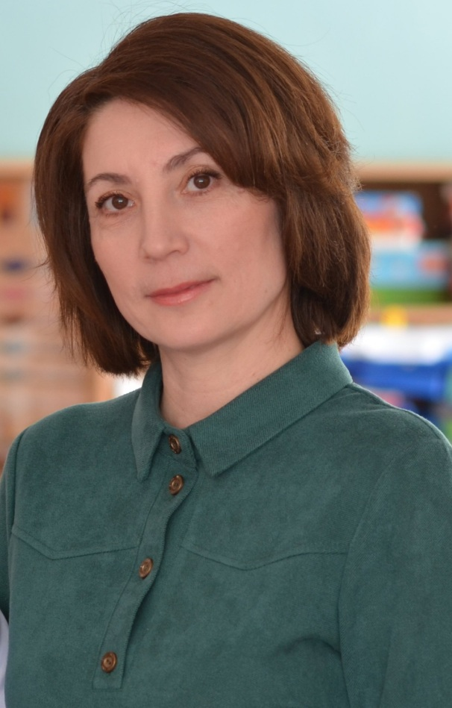
Министерство образования Республики Мордовия
Портфолио
Акимовой
Татьяны Ивановны
воспитателя
МАДОУ «Детский сад №18»
г. о. Саранск

Slide 2
Дата рождения: 18 августа 1974 года
Профессиональное образование: высшее, МГПИ им.М.Е. Евсевьева, учитель физики, информатики и ВТ по специальности «Физика» с допополнительной специальностью «Информатика и ВТ»;
Диплом: ЭВ № 049735;
Дата выдачи: 28 июня 1996 года;
Профессиональная переподготовка: ГБУ ДПО «МРИО» по программе «Педагогика и методика дошкольного образования»
Диплом: 132403603813 Дата выдачи: 03 марта 2017 года Общий трудовой стаж: 21 год Стаж педагогической работы(по специальности): 8 лет

Slide 3
Представление педагогического опыта «Развитие мелкой моторики у детей младшего дошкольного возраста посредством дидактических игр»
https://upload2.schoolrm.ru/iblock/ebb/ebb2295797b18fa9df0240943ee747f3/Predstavlenie-pedagogicheskogo-opyta-_Razvitie-melkoy-motoriki-u-detey-mladshego-doshkolnogo-vozrasta-posredstvom-didakticheskikh-igr_-Akimova-T.I..pdf

Slide 4
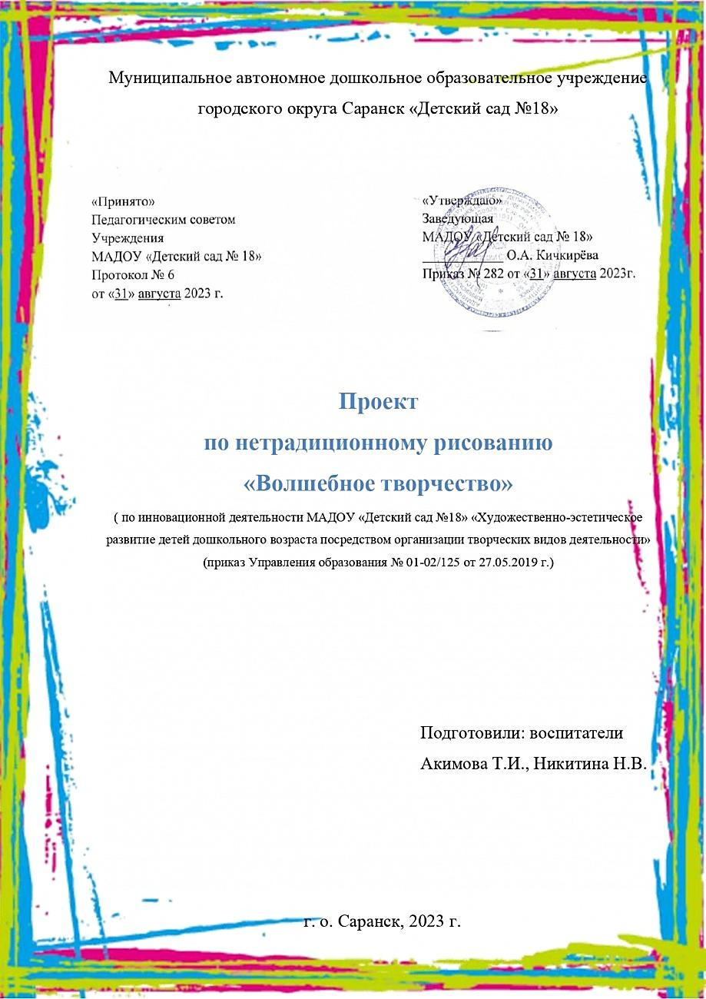
Участие в инновационной (экспериментальной) деятельности

Slide 5
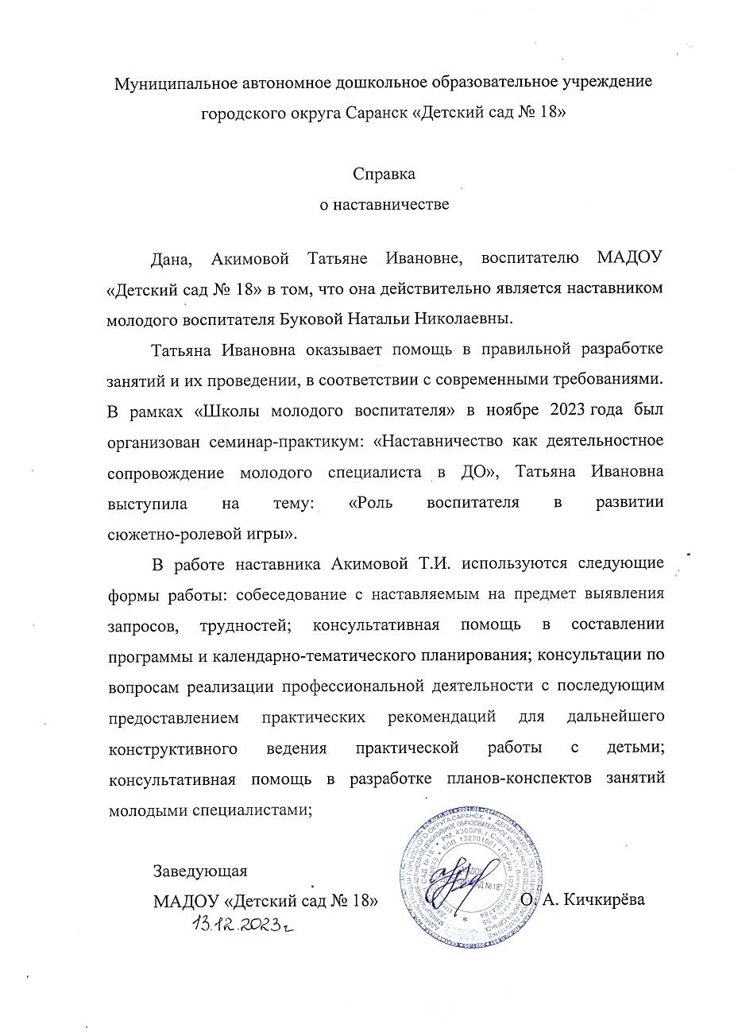
Наставничество

Slide 6
Наличие публикаций

Slide 7
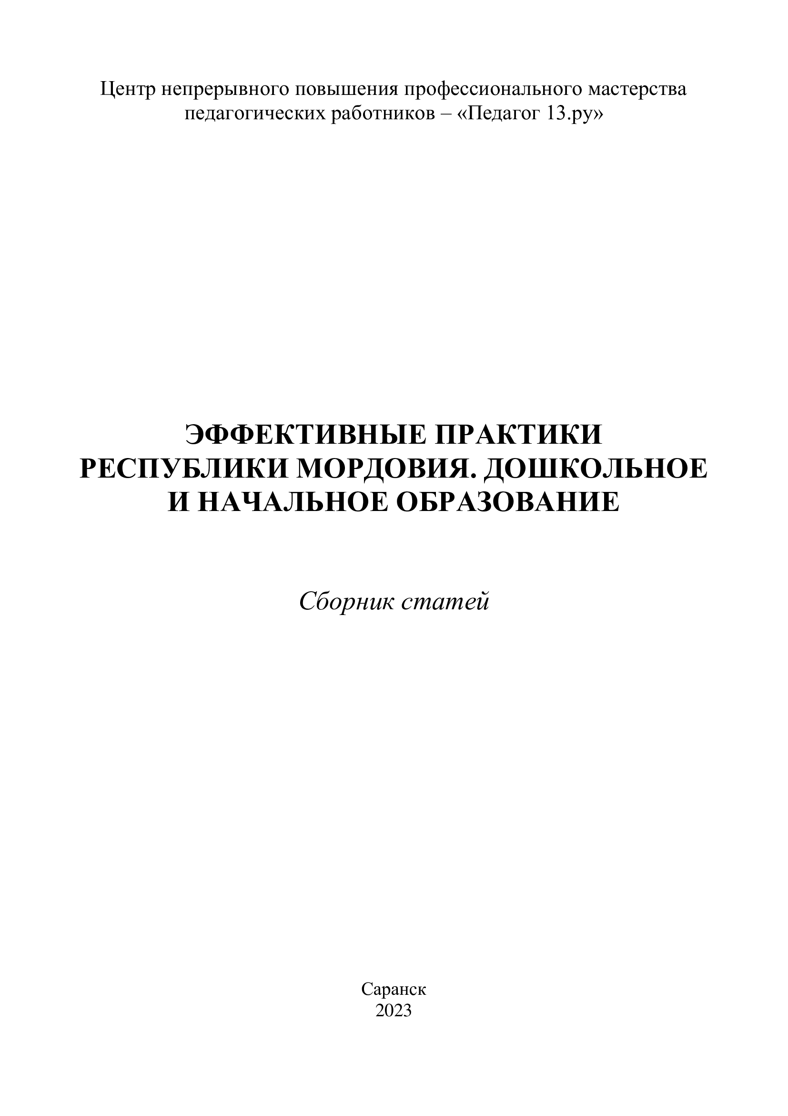
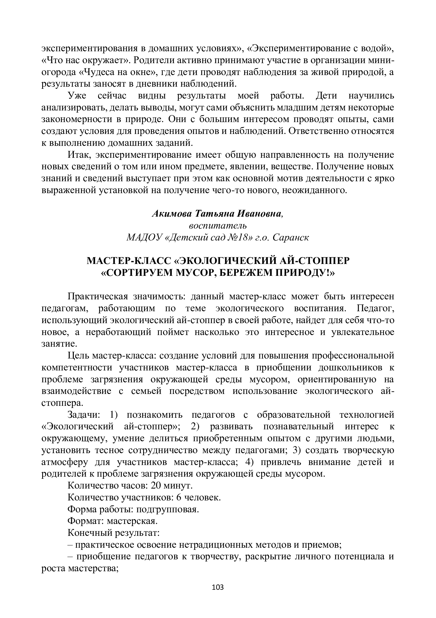

Slide 8
Результаты участия воспитанников

Slide 9
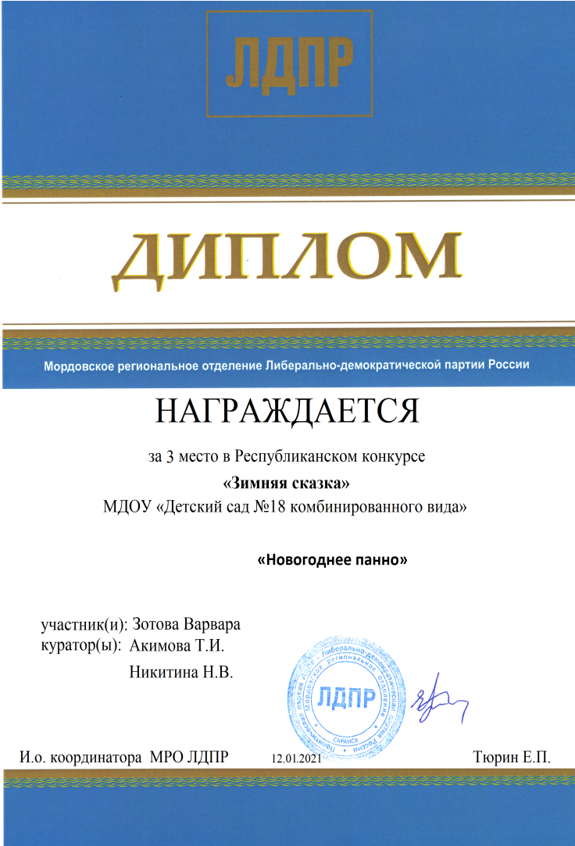
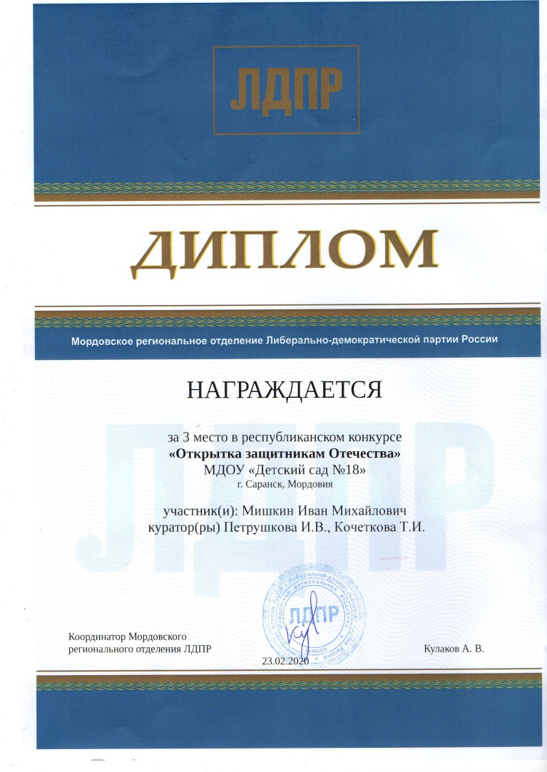

Slide 11
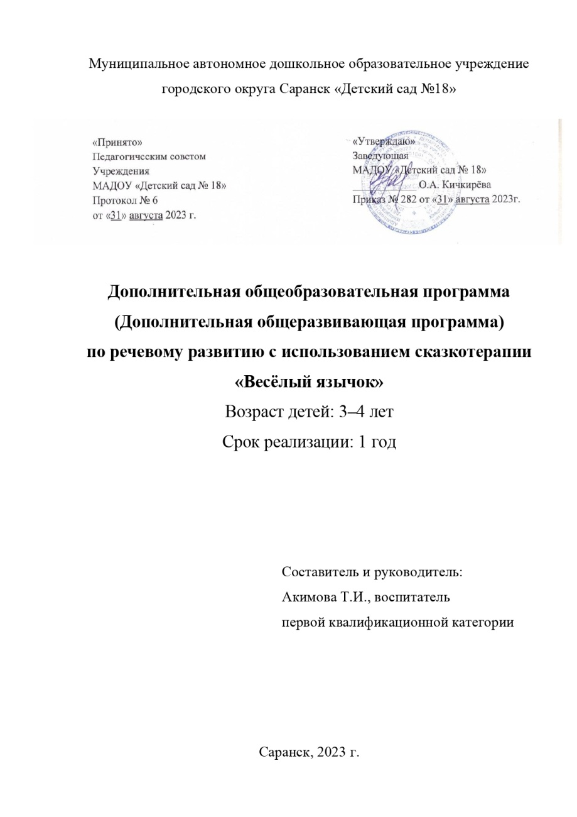
Наличие авторских программ, методических пособий

Slide 12
Выступления на заседаниях методических советов, научно-практических конференциях, педагогических чтениях, семинарах, секциях, форумах, радиопередачах

Slide 13
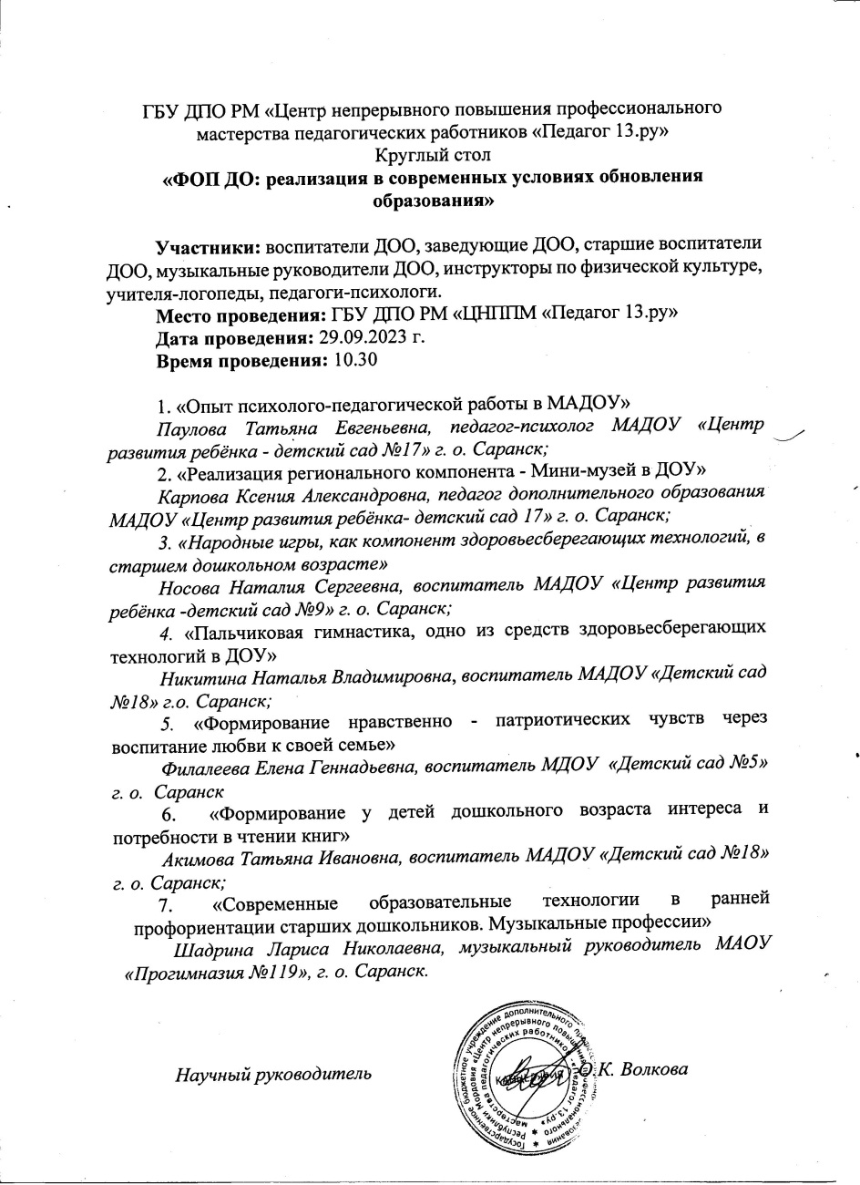

Slide 15
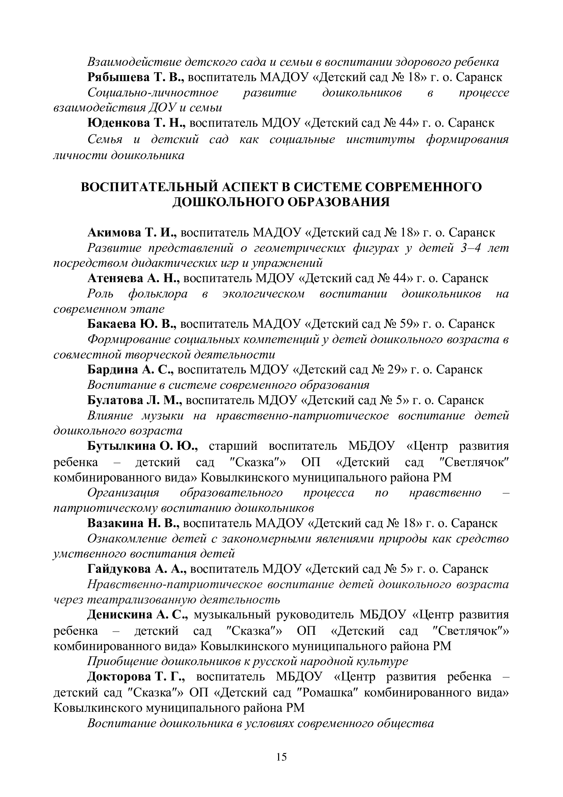

Slide 16
Проведение открытых занятий, мастер-классов, мероприятий

Slide 18
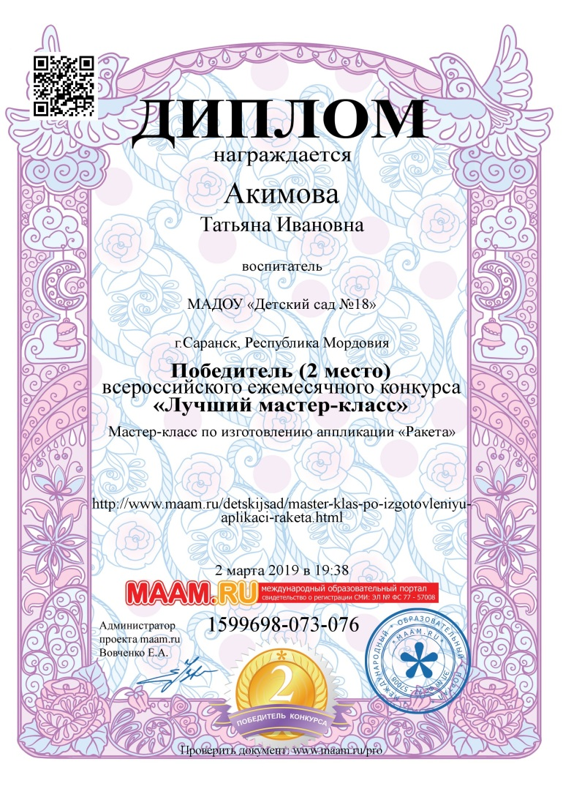

Slide 19
Экспертная деятельность

Slide 20
Общественно-педагогическая активность педагога: участие в комиссиях, педагогических сообществах, в жюри конкурсов

Slide 21
Позитивные результаты работы с воспитанниками

Slide 22
Качество взаимодействия с родителями

Slide 24
Работа с детьми из социально-неблагополучных семей

Slide 25
Участие педагога в профессиональных конкурсах

Slide 27
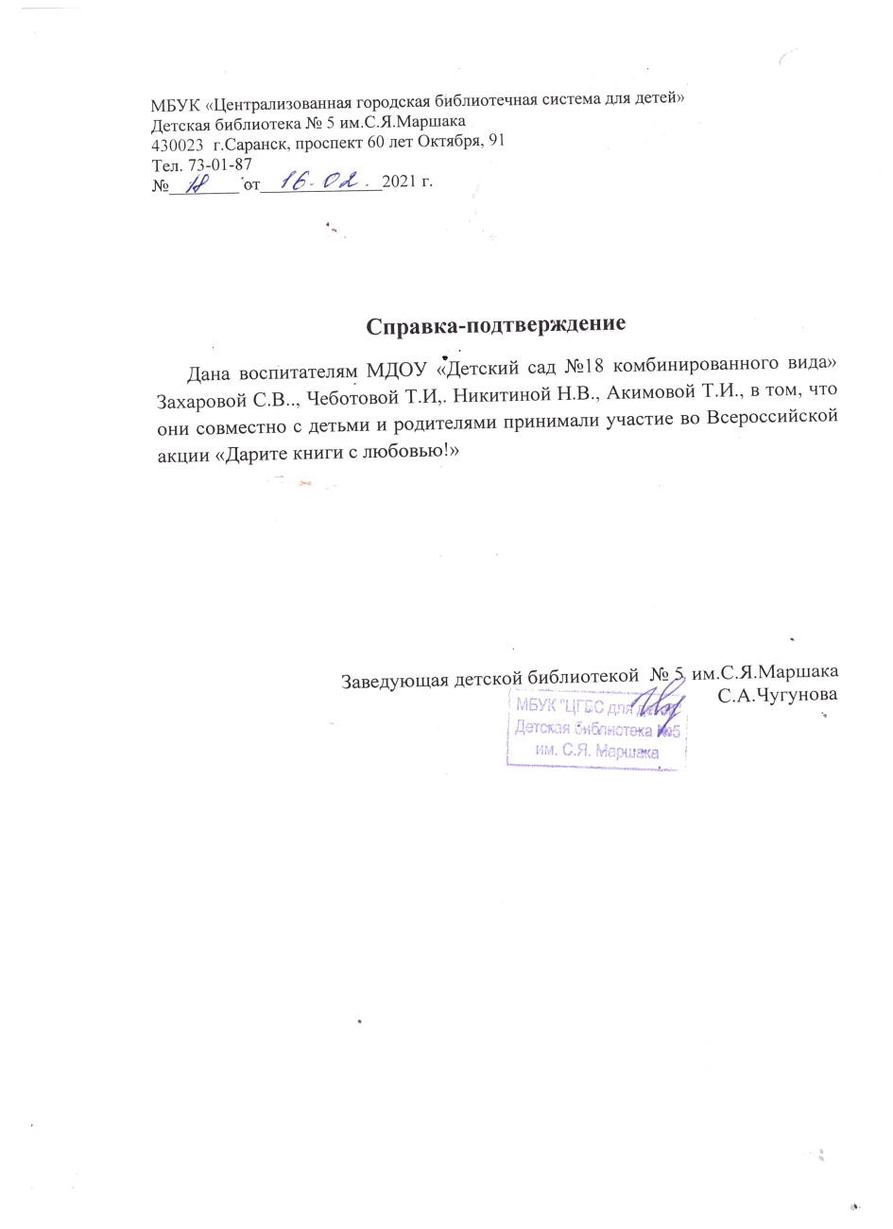
Награды и поощрения

